Slide 1
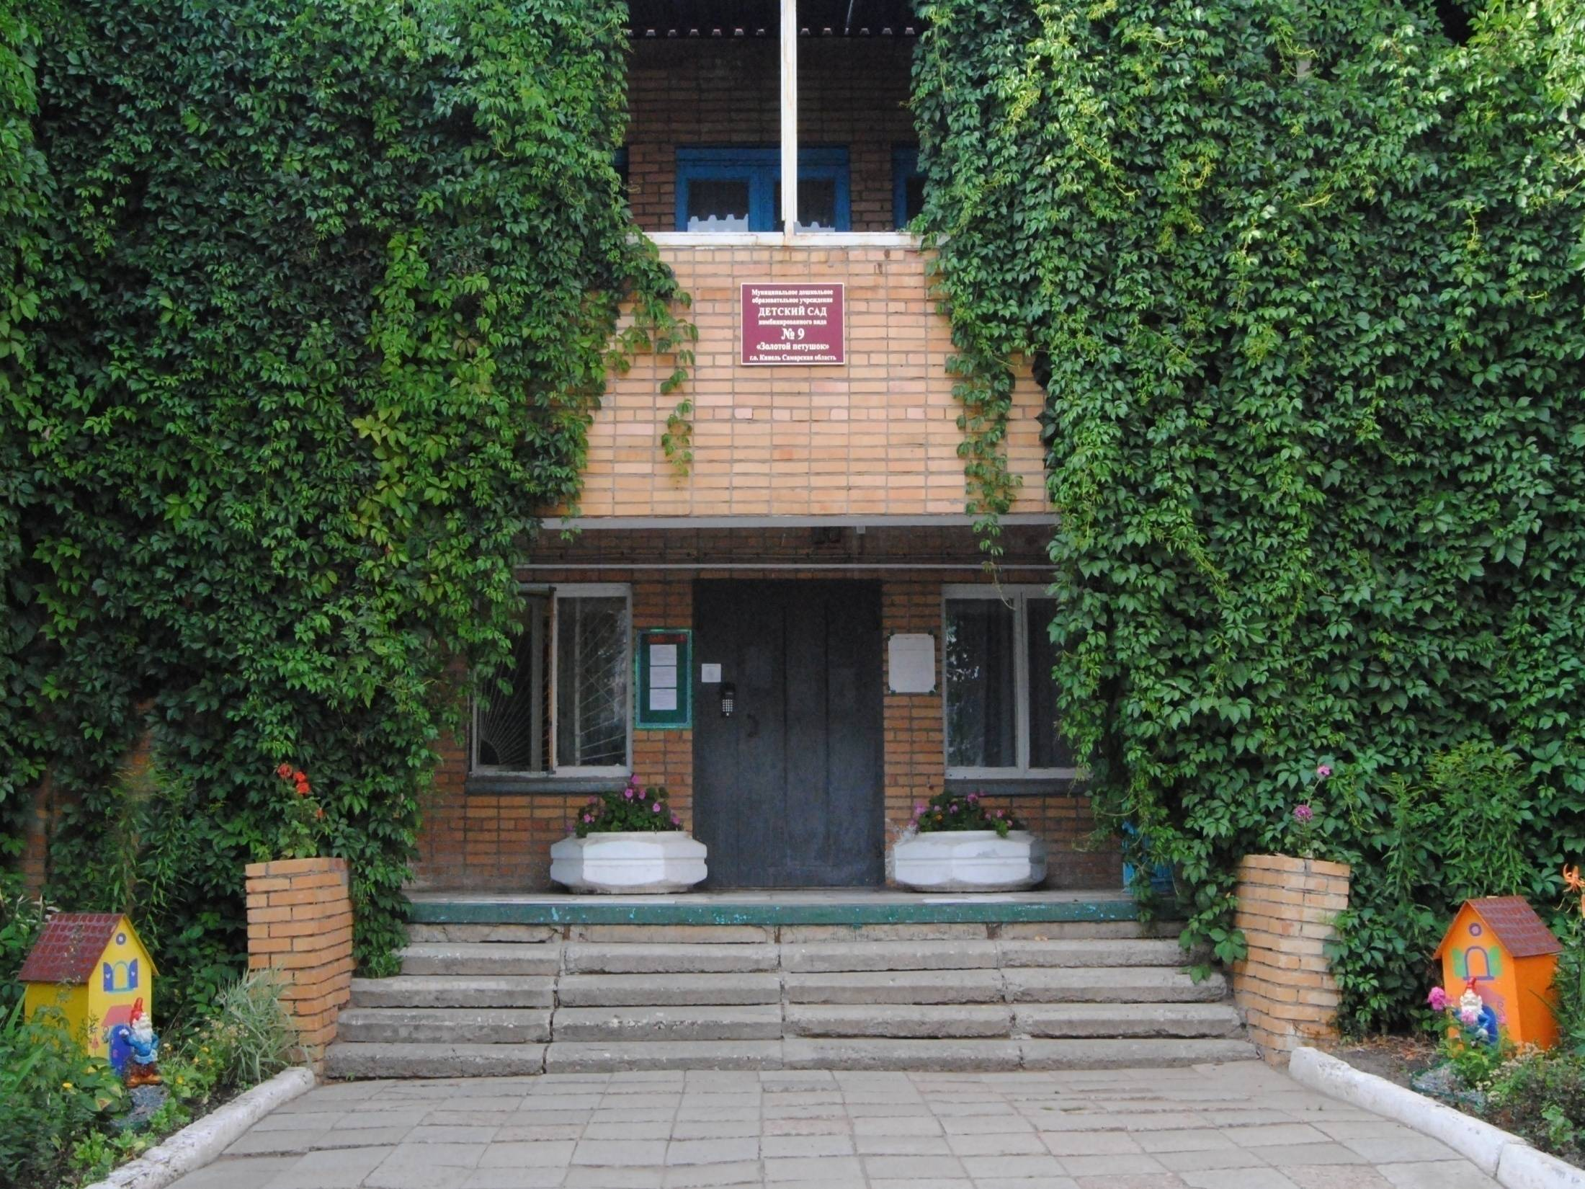
СП ДС "Золотой петушок" ГБОУ Самарской области средней общеобразовательной школы №2 п.г.т. Усть-Кинельский городского округа Кинель Самарской области
Воспитательно-образовательная программа нравственно-патриотического воспитания обучающихся старшего дошкольного возраста на основе краеведческого материала
«Кинельчонок»
Возраст детей: 6-7 лет
Срок реализации: 1 год

Slide 2
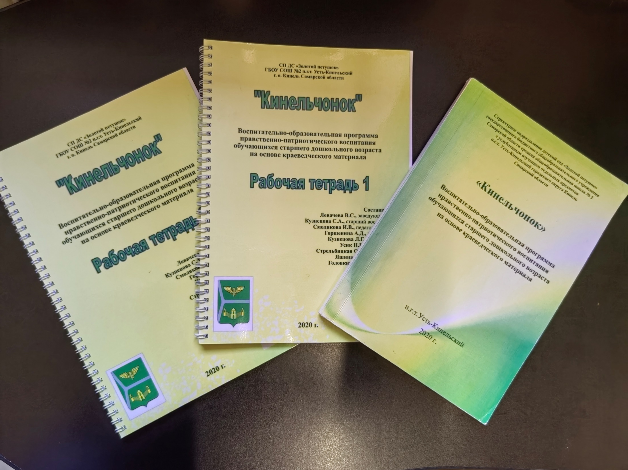

Slide 3
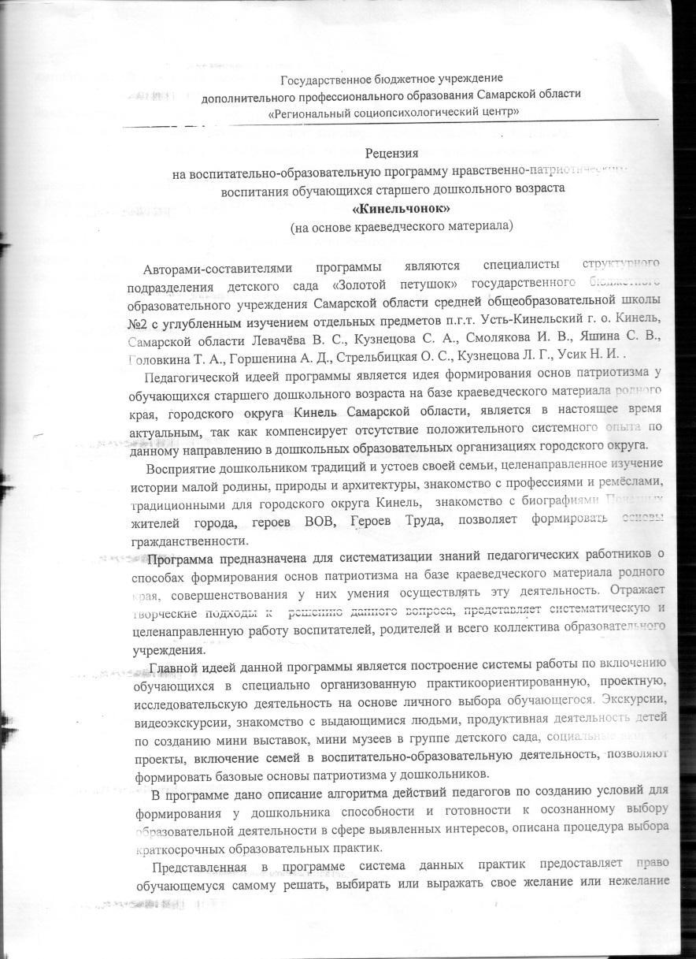
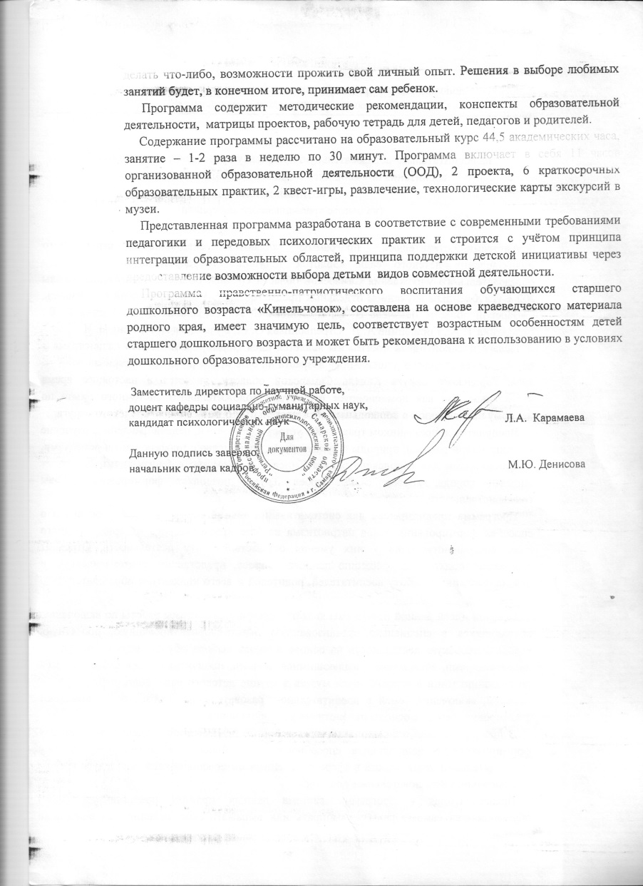
Программа имеет рецензию

Slide 4

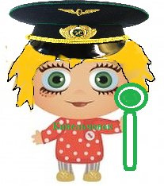
Цель программы - формирование основ патриотизма у обучающихся старшего дошкольного возраста как нравственного образования личности на основе краеведческого материала городского округа Кинель.

Slide 5
Программа направлена на решение следующих задач:
воспитать любовь и уважение к семье, родным и близким;
воспитать любовь и бережное отношение к родной природе;
формировать основы идентичности на примерах выдающихся людей родного края;
развить когнитивные процессы на основе логических, дидактических, народных игр по материалам родного края;
воспитать деятельностное отношение и стремление к творческому преобразованию окружающего мира;
формировать основы патриотизма на основе краеведческого материала собранного о родном крае.
Содержание Программы включает совокупность образовательных областей, которые обеспечивают социальную ситуацию развития личности ребенка в рамках патриотического воспитания.

Slide 6
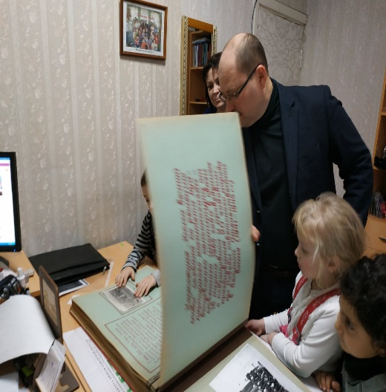
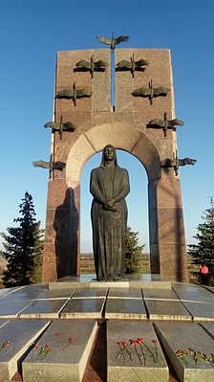
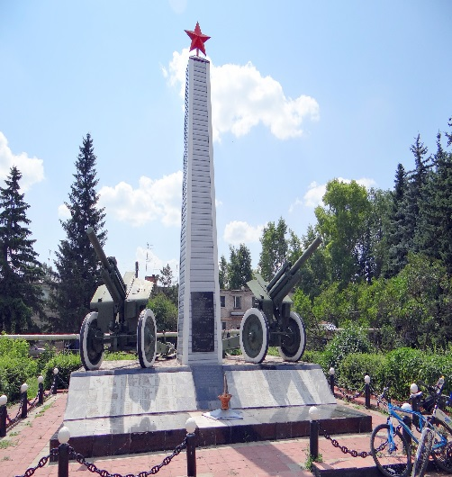
Педагогической идеей программы является идея формирование основ патриотизма на основе краеведческого материала собранного о родном крае.
Восприятие дошкольником традиций и устоев своей семьи, изучение исторических событий через призму истории своих предков, целенаправленное изучение природы и архитектуры своей малой родины, знакомство с профессиями и ремёслами, традиционными для данного региона, формирование основ гражданственности через знакомство с биографиями Почетных жителей своего округа, героев ВОВ, Героев Труда.

Slide 7
Программа разработана для обучающихся старшего дошкольного возраста.
Программа предназначена для систематизации знаний педагогических работников о способах социально-коммуникативного развития детей посредством исследовательской, проектной деятельности в системе «человек-человек» детей 6-7 лет; совершенствования у них умения осуществлять эту деятельность.
В программе представлена оптимальная модель взаимодействия с воспитателями, родителями, социальными партнёрами по организации социально-значимых совместных со взрослыми мероприятий патриотической направленности на основе краеведческого материала городского округа Кинель.
Главной идеей данной программы является построение системы работы по включению воспитанников в специально организованную краткосрочную практикоориентированную деятельность на основе личного выбора ребёнка по технологии проектно-исследовательской деятельности в рамках краткосрочных образовательных практик (КОП).

Slide 8
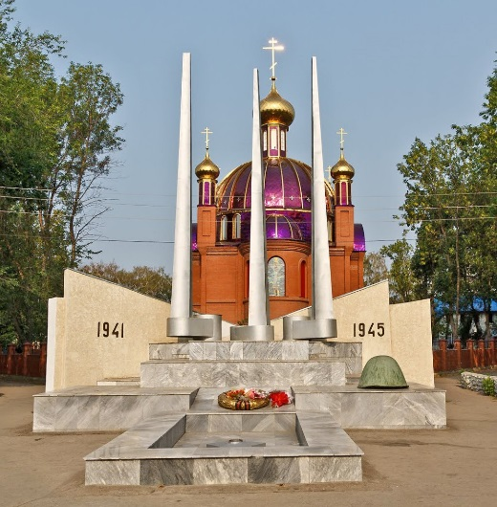
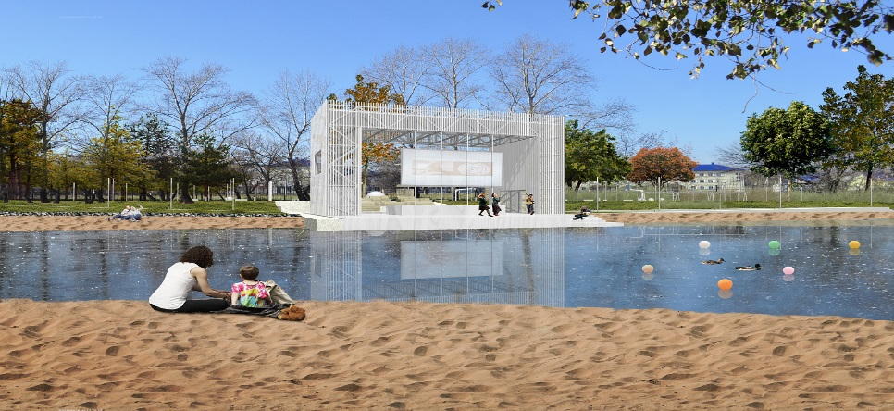
Программа содержит методические рекомендации, конспекты занятий, конспекты краткосрочных образовательных практик (КОП), матрицы проектов, рабочую тетрадь.
Содержание программы рассчитано на образовательный курс по семи блокам: 23 занятия (ООД) – 1-2 раза в неделю по 30 минут и двух проектов.
Основное место в программе отведено деятельностному подходу. Экскурсии, видео экскурсии, знакомство с выдающимися людьми, продуктивная деятельность детей по созданию мини выставок, мини музеев в группе детского сада, социальные акции и проекты, включение семей в воспитательно-образовательную деятельность, позволяют сформировать основы патриотизма у обучающихся

Slide 9
Первый блок: «Семья»
включает два занятия организованной образовательной деятельности (далее ООД), проект и 2 краткосрочные образовательные практики (далее КОП).
На данном этапе происходит знакомство с историей семьи, с понятиями «предки», «родословная», «семейные традиции». Совместная работа с родителями позволяет провести проекты «Генеалогическое Древо моей семьи» или «Семейный герб», узнать, какова роль семьи ребёнка в процветании родного округа, знакомятся с историей зарождения станции Кинель, благодаря семье Чарыковых.
Краткосрочные образовательные практики основаны на деятельностном подходе, содержат проектно-исследовательские технологии.
Прикосновение к истории своей семьи вызывает у ребенка сильные эмоции, заставляет сопереживать, внимательно относиться к памяти прошлого, к своим историческим корням. Взаимодействие с родителями по данному вопросу способствует бережному отношению детей к семейным традициям, сохранению вертикальных семейных связей.

Slide 10
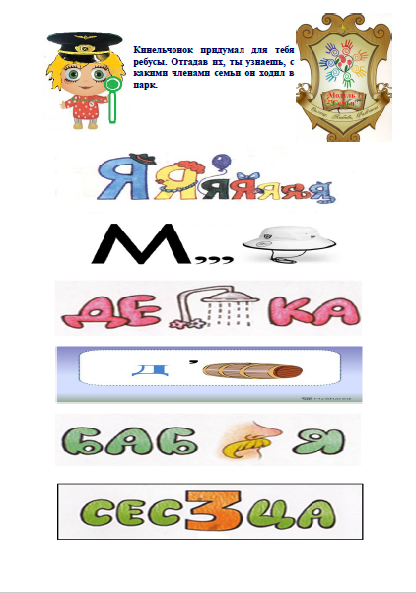
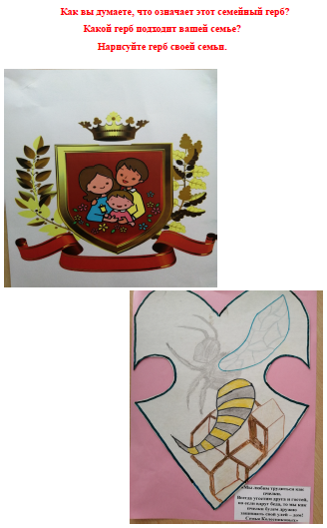
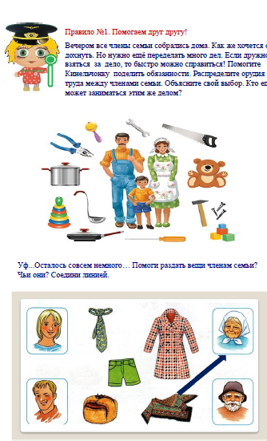
Тетрадь содержит:
Дидактические
игры
Занимательные
ребусы
Проект
«Герб
моей семьи

Slide 11
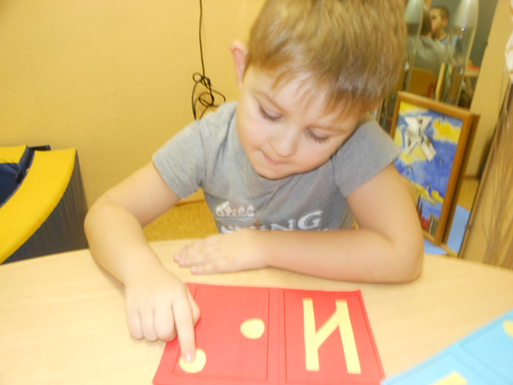
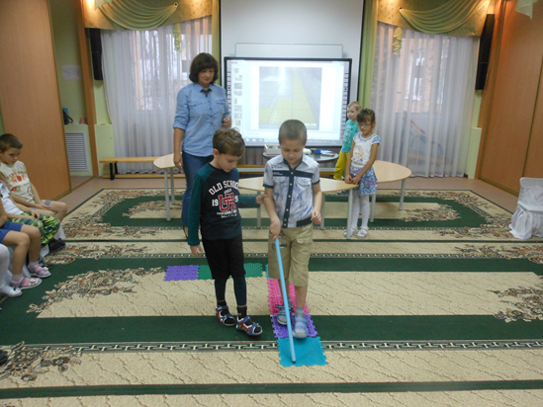
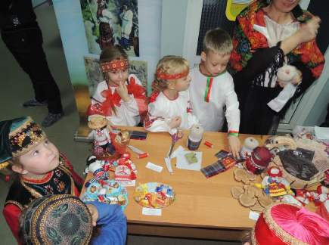
Второй блок: «Я и мои друзья»
включает два ООД, КОП и этническое развлечение «Хоровод Дружбы», которые знакомят ребят с городским округом как с многонациональной семьёй, толерантной к людям ОВЗ.
Дети знакомятся с традициями народов, населяющих округ.
В ходе практики воспитанники создают макет безопасной среды детского сада для слабовидящих и слабослышащих детей.

Slide 12
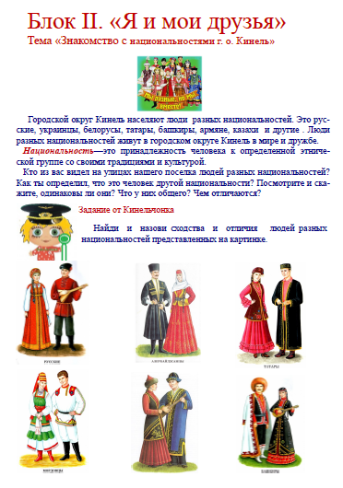
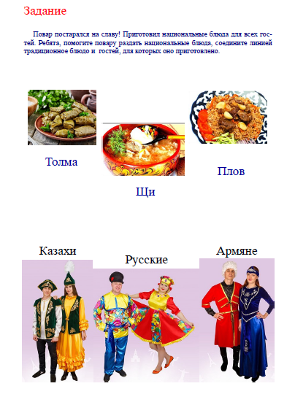
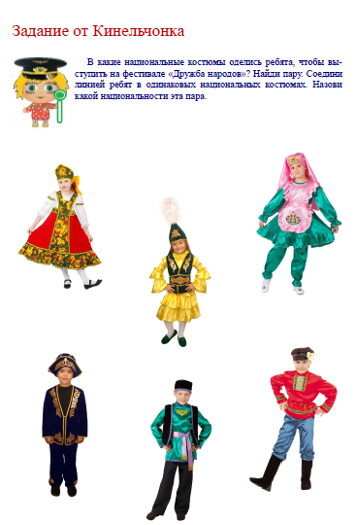
Тетрадь содержит:
Занимательные
игры на распознавание
особенностей костюмов,
блюд, игр разных
национальностей
Рассказ о
национальностях,
проживающих
на территории
г.о. Кинель

Slide 13
Третий блок: «Современный г.о. Кинель»
содержит одно ООД, КОП и квест-игру, знакомящие обучающихся с инфраструктурой округа, проектно-исследовательскую деятельность, в ходе которой воспитанники совместно с педагогами и родителями составляют экскурсионный маршрут. При составлении маршрута можно использовать любые объекты городского округа, доступные для экскурсий дошкольников по собственному выбору. Далее организуется работа экскурсоводов, которые проводят ребят по разработанному маршруту, рассказывают о достопримечательностях. Так же возможны виртуальные экскурсии, когда обучающиеся показывают фотографии, видео, отснятые на этапе сбора материала, рассказывают об объектах с помощью презентации. Так же возможно создание «Музея городского округа Кинель», где экспонаты пополняются в течение всего года. Музейная деятельность помогает обучающимся наиболее глубоко проникнуться историей округа, интериоризировать чувства гордости за свою малую Родину.
КОП «Город (посёлок) будущего» включает творческую продуктивную фантазию, стремление сделать округ лучше, а также обобщает знания детей об инфраструктуре города или посёлка.

Slide 14
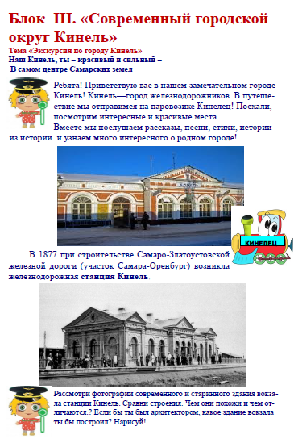
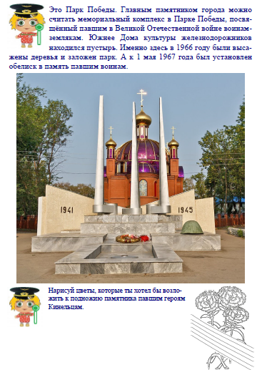
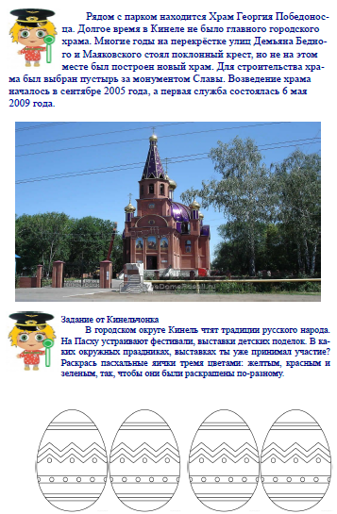
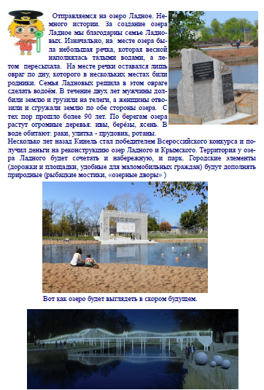
Тетрадь содержит:
Задания на творческое
преобразования
городской среды
Информацию о
достопримечательностях
городского округа

Slide 15
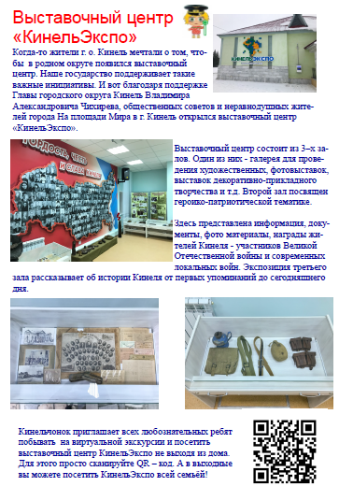
Тетрадь содержит:
Детская волонтёрская
организация
детского сада «Добрята»
засняла и разместила в
сети Интернет
«Виртуальную экскурсию» по центру
«КинельЭкспо».
Наведя телефон
на QR-код
в тетради, можно посмотреть экскурсию.

Slide 16
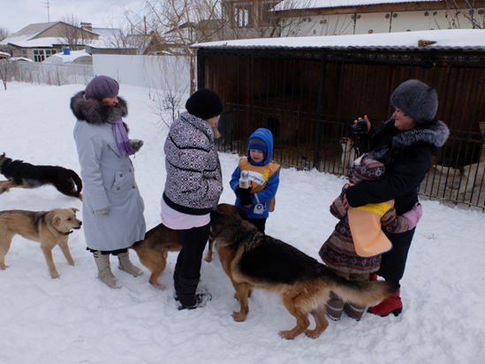
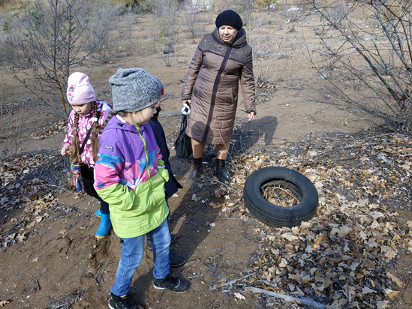
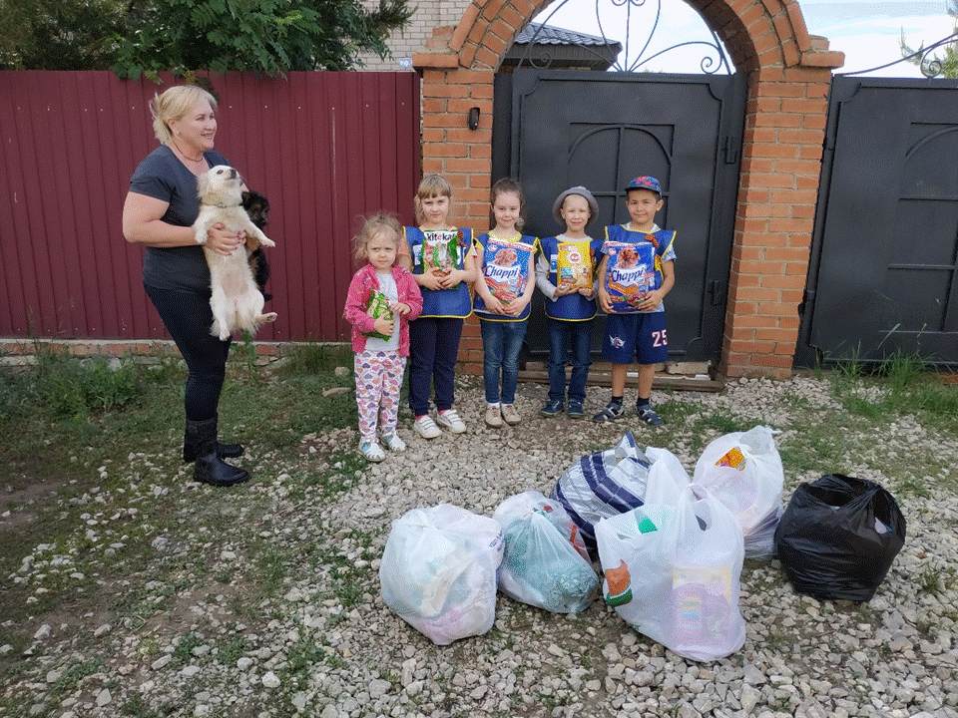
Четвёртый блок: «Природа г.о. Кинель»
знакомит обучающихся дошкольников старшего дошкольного возраста с природными памятниками округа.
Краткосрочные образовательные практики (КОП): «Чистая гора», «Коробочка Добра», позволяют обучающимся сдать настоящими доброделами, волонтерами, увидеть результат своего труда, попробовать себя в роли организаторов экологических акций, знакомятся с организациями, занимающимися вопросами экологии, с добровольцами, с общественными организациями округа. Дети объединяются на добровольной основе в детские волонтерские подгруппы. Источником формирования у ребенка любви к родным местам является и участие его в общественно-полезном труде, и гражданская ответственность родителей, близких, жителей городского округа.

Slide 17
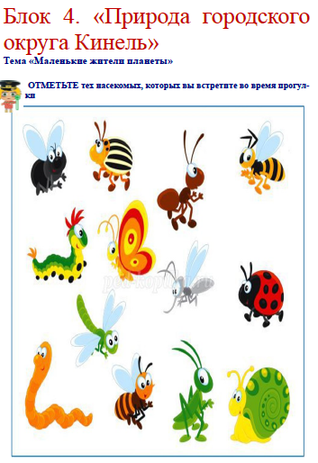
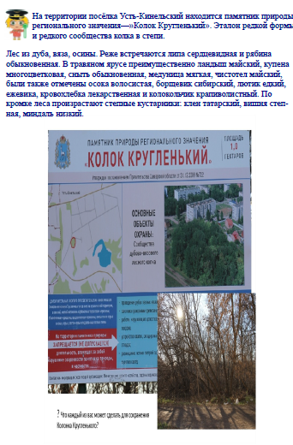
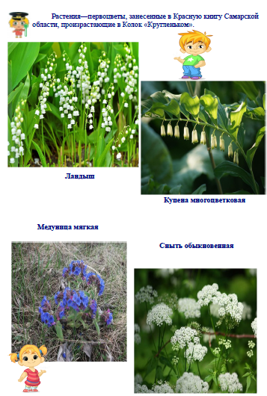
Тетрадь содержит:
Экологические
игры
и задания
Рассказ о природных
Особенностях
г. о. Кинель

Slide 18
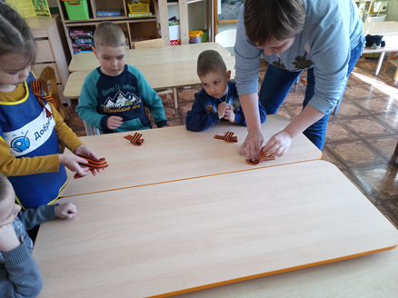
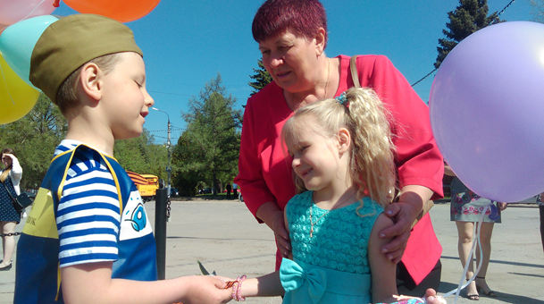
Пятый блок: «Наш округ в годы войны»
знакомит с событиями в истории России и участием жителей городского округа Кинель в ВОВ. Знакомство с воинской доблестью земляков, памятниками, посвященными событиям ВОВ, позволяют воспитывать у обучающихся патриотические чувства: любовь, гордость и уважение к Родине, обогащать духовный мир обучающихся через обращение к героическому прошлому нашего округа, к её защитникам.
Занятие, технологическая карта экскурсии в музей боевой славы, краткосрочные образовательные практики (КОП): «Бессмертная эскадрилья», «Георгиевская лента» позволяют почувствовать себя наследниками победы, носителями гордости за подвиг народа и исторической памяти.

Slide 19
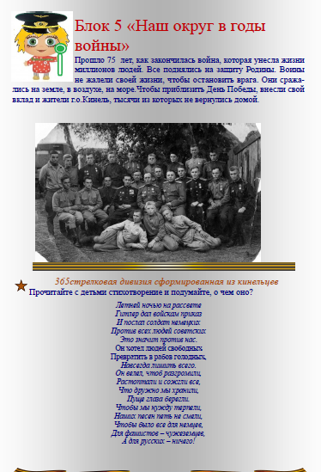


Тетрадь содержит:
Рассказ о героях,
памятных местах
нашего
городского округа

Slide 20
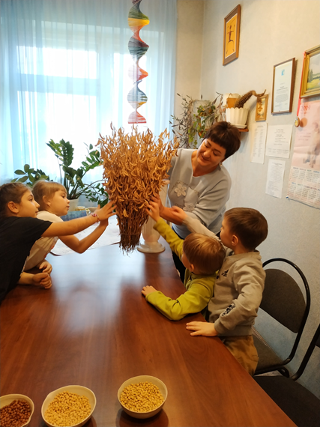
Шестой блок: «Производство в г.о. Кинель»
Василий Александрович Сухомлинский говорил:
«Первое гражданское чувство — чувство создателя материальных благ, без которых невозможна жизнь человека»
знакомит с созидательной деятельностью жителей г.о. Кинель » и состоит из двух занятий и детско-родительского проекта «Как хлеб на стол пришел».

Slide 21
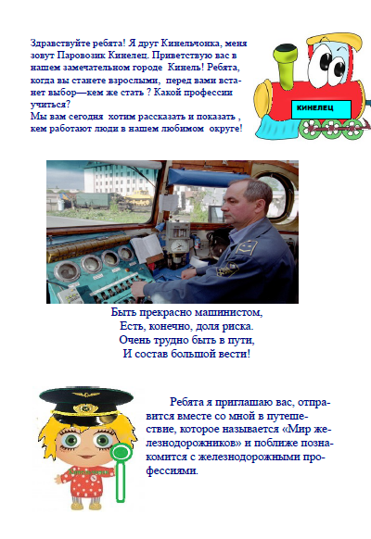
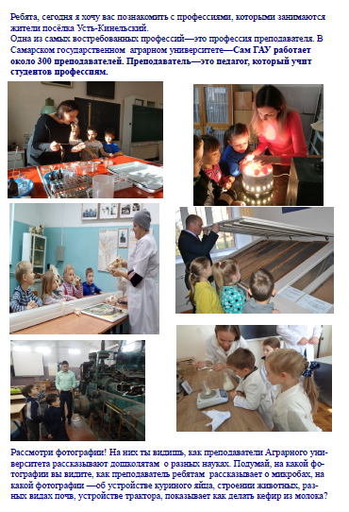
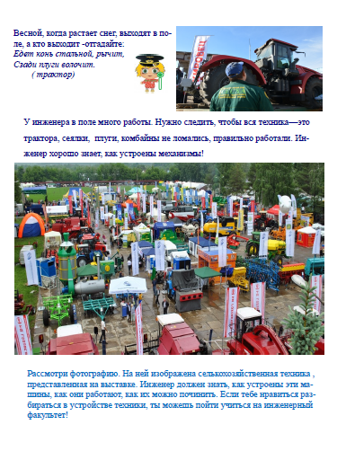
Тетрадь содержит:
Рассказ о профессиях и
представителях
профессий городского
округа

Slide 22
Седьмой блок: «Я – гражданин»
знакомит детей с понятием «гражданин», «Почетный гражданин», с правами и обязанностями граждан, о том, как в округе реализуются права детей.
Одной из главных особенностей детской психики является подражательность. Дети подражают как хорошему, так и плохому, легко поддаются внешним влияниям, поскольку критическое мышление развито недостаточно. Исходя из этого, можно сделать вывод, что одним из важных методов воспитания патриотизма является личный пример взрослого (педагога, родителей и других), весь образ его жизни. Встречи с выдающимися людьми округа побуждают обучающихся дошкольников к подражанию лучшим патриотическим чувствам взрослых, размышлять о своём будущем.

Slide 23
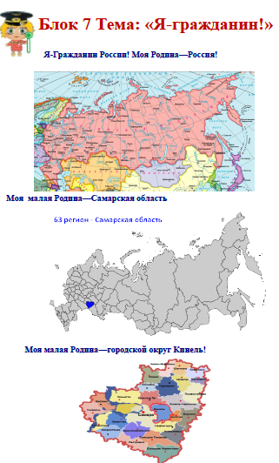
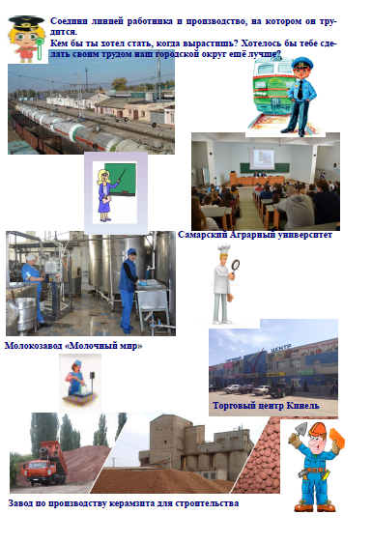
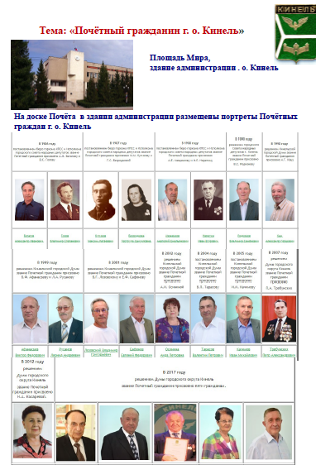
Тетрадь содержит:
Рассказ о почётных
жителях городского
округа, раскрывает
понятие «гражданин»

Slide 24
Спасибо за внимание!
Директор ГБОУ СОШ №2 п.г.т.Усть-Кинельский: Плотников Юрий Алексеевич
Старший воспитатель СП: Левачева Вера Семеновна
446442, Самарская область, г. Кинель, п.г.т.Усть-Кинельский, ул. Селекционная, 18-А
Тел.факс: 8(84663) 46-3-56
Сайт: petuschok.minobr63.ru
Сайт: petuschok.minobr63.ru

